Slide 1
EEFEUSP - Departamento de Esporte
Disciplina: DIMENSÕES ECONÔMICAS E ADMINISTRATIVAS DA EDUCAÇÃO FÍSICA E DO ESPORTE
Professora responsável: Dra. Flávia da Cunha Bastos
ORGANIZAÇÃO DO ESPORTE NO BRASIL
ORGANIZAÇÕES ESPORTIVAS

Slide 2
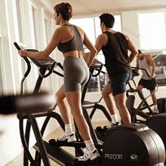
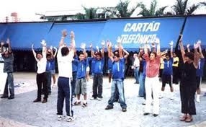
DIMENSÕES ECONÔMICAS E ADMINISTRATIVAS DA EDUCAÇÃO FÍSICA E DO ESPORTE
ORGANIZAÇÕES ESPORTIVAS
organização esportiva é uma entidade social, com objetivos claros e limites bem definidos, envolvida na na indústria do esporte.
uma organização esportiva oferece produtos (bens ou serviços) que se relacionam ao esporte (sentido estrito) ou ao exercício físico (SLACK; PARENT, 2006).

Slide 3
DIMENSÕES ECONÔMICAS E ADMINISTRATIVAS DA EDUCAÇÃO FÍSICA E DO ESPORTE
ORGANIZAÇÕES ESPORTIVAS
Chelladurai (2009)
organizações esportivas
organizações que usam o produto de organizações esportivas para promover seus próprios produtos.
clubes, academias, equipes esportivas profissionais, escolas de esporte, entidades de administração do esporte (federações, confederações, ligas), dentre outras, são organizações esportivas.
GESTÃO DO ESPORTE É ESSENCIALMENTE COORDENAÇÃO DAS ATIVIDADES
QUE OCORREM DENTRO DESTAS ORGANIZAÇÕES

Slide 4
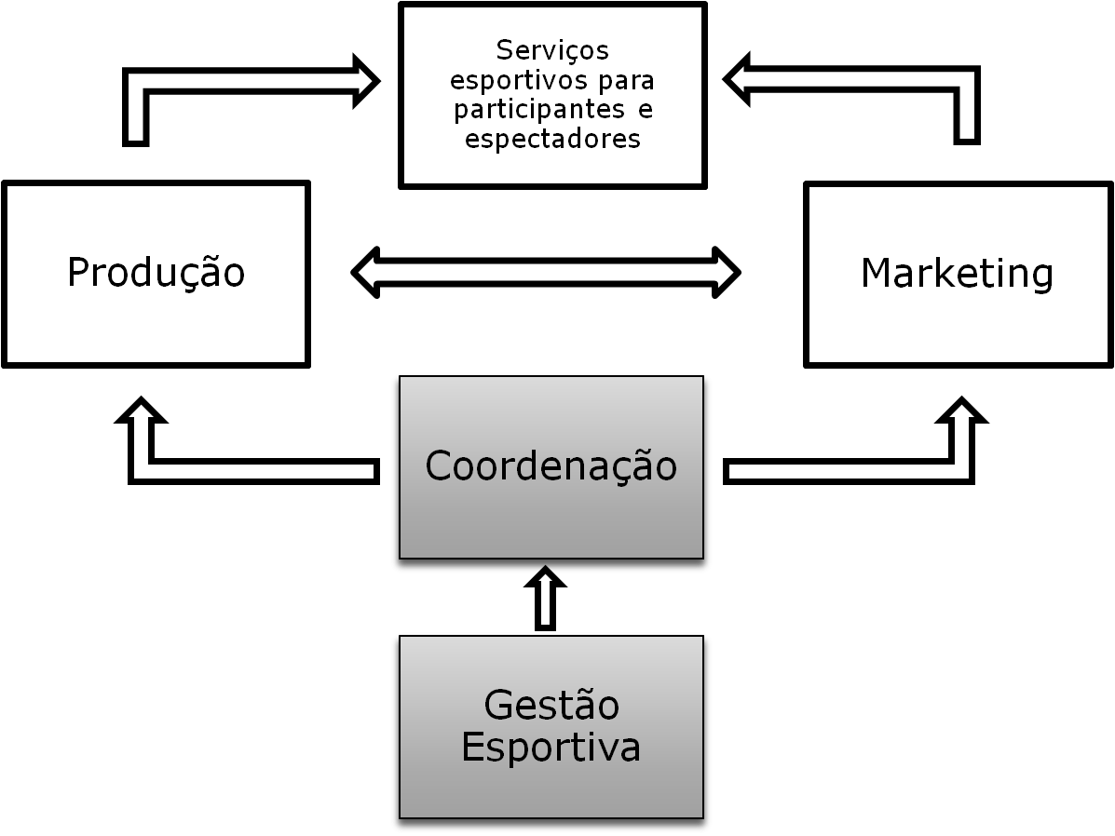
DIMENSÕES ECONÔMICAS E ADMINISTRATIVAS DA EDUCAÇÃO FÍSICA E DO ESPORTE
Figura 1. Gestão do Esporte como coordenação das atividades de produção e marketing de serviços esportivos (adaptado de CHELLADURAI, 2009)

Slide 5
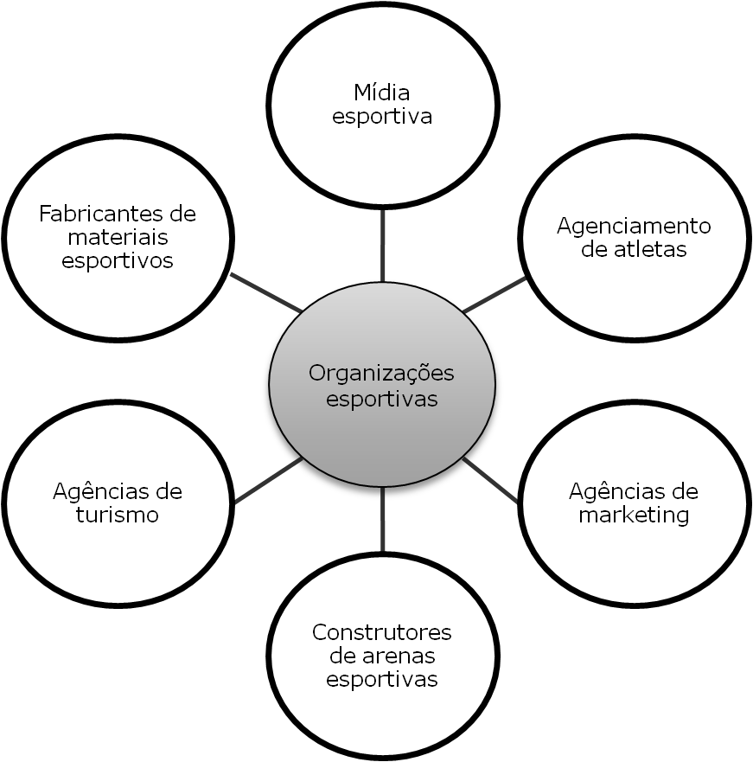
DIMENSÕES ECONÔMICAS E ADMINISTRATIVAS DA EDUCAÇÃO FÍSICA E DO ESPORTE
b) empresas que fabricam material esportivo,
transmitem jogos ou assessoram atletas são organizações que usam o produto de organizações esportivas para vender seus próprios produtos.
têm como atividades principais, por exemplo, a produção de calçados e roupas, a transmissão de eventos via TV, ou o assessoramento jurídico de pessoas
Fig.2. Organizações satélites às organizações esportiva (adaptado de Chelladurai, 2009)

Slide 6
DIMENSÕES ECONÔMICAS E ADMINISTRATIVAS DA EDUCAÇÃO FÍSICA E DO ESPORTE
Roche (2002) - organizações esportivas na Espanha.
O autor define quatro grandes grupos, a partir da natureza das organizações esportivas:
organizações desportivas públicas;
privadas sem fins lucrativos;
3. empresas de serviços esportivos e
4. sociedades anônimas desportivas –
clubes profissionais enquadrados como sociedades comerciais.

Slide 7
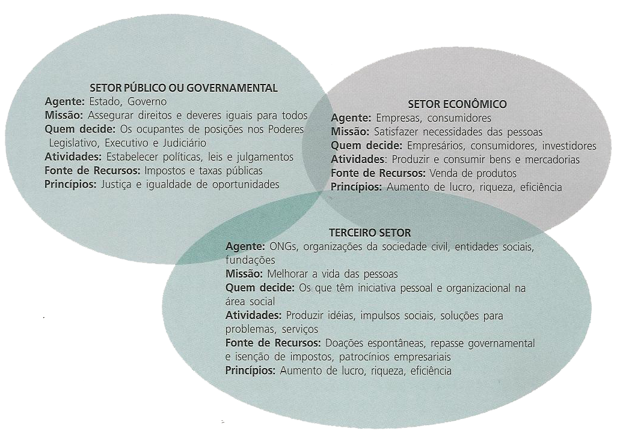
DIMENSÕES ECONÔMICAS E ADMINISTRATIVAS DA EDUCAÇÃO FÍSICA E DO ESPORTE
Setores da Sociedade

Slide 8
DIMENSÕES ECONÔMICAS E ADMINISTRATIVAS DA EDUCAÇÃO FÍSICA E DO ESPORTE
Está voltada:
aos diferentes segmentos
privado, público e terceiro setor
ao esporte de alto rendimento, de participação e educacional
A característica do Brasil é a diversidade:
sofremos influências tanto da estrutura americana como da europeia.

Slide 9
DIMENSÕES ECONÔMICAS E ADMINISTRATIVAS DA EDUCAÇÃO FÍSICA E DO ESPORTE
ESPORTE DE RENDIMENTO
Lei 9615-1998
Do Sistema Nacional do Desporto
Art. 13. O Sistema Nacional do Desporto tem por finalidade promover e aprimorar as práticas desportivas de rendimento.
Parágrafo único. O SISTEMA NACIONAL DO DESPORTO CONGREGA AS PESSOAS FÍSICAS E JURÍDICAS DE DIREITO PRIVADO, COM OU SEM FINS LUCRATIVOS, ENCARREGADAS DA COORDENAÇÃO, ADMINISTRAÇÃO, NORMALIZAÇÃO, APOIO E PRÁTICA DO DESPORTO, BEM COMO AS INCUMBIDAS DA JUSTIÇA DESPORTIVA e, especialmente:
(Redação dada pela Lei nº 12.395, de 2011).
I - o Comitê Olímpico Brasileiro-COB;
II - o Comitê Paraolímpico Brasileiro;
III - as entidades nacionais de administração do desporto;
IV - as entidades regionais de administração do desporto;
V - as ligas regionais e nacionais;
VI - as entidades de prática desportiva filiadas ou não àquelas referidas nos incisos anteriores.
VII - a Confederação Brasileira de Clubes.
ENTIDADES DE PRÁTICA E DE ADMINISTRAÇÃO DO ESPORTE

Slide 10
DIMENSÕES ECONÔMICAS E ADMINISTRATIVAS DA EDUCAÇÃO FÍSICA E DO ESPORTE
ORGANIZAÇÃO DO ESPORTE NO BRASIL

Slide 11
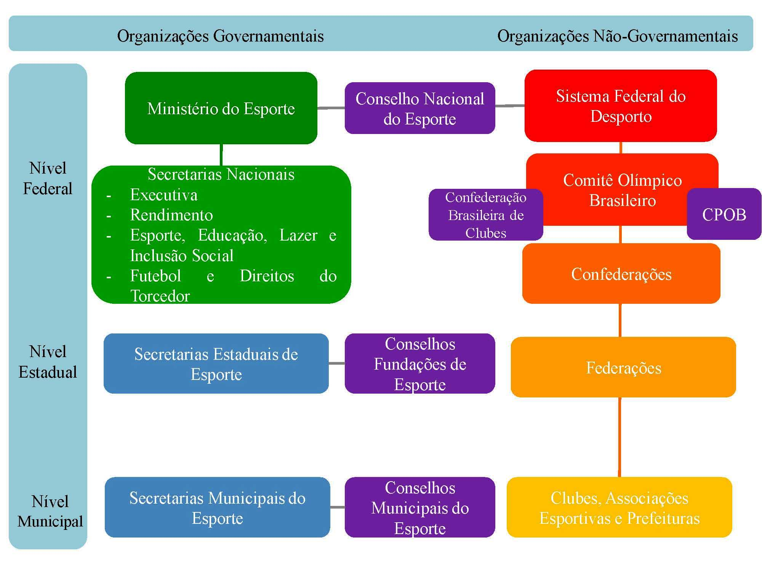
DIMENSÕES ECONÔMICAS E ADMINISTRATIVAS DA EDUCAÇÃO FÍSICA E DO ESPORTE

Slide 12
DOS SISTEMAS DO DESPORTO
DIMENSÕES ECONÔMICAS E ADMINISTRATIVAS DA EDUCAÇÃO FÍSICA E DO ESPORTE
SISTEMA BRASILEIRO DO DESPORTO
Ministério do Esporte
Conselho Nacional do Esporte CNE
Sistema Nacional do Desporto
sistemas de desporto dos Municípios
sistemas de desporto dos Estados, do Distrito Federal

Slide 13
SISTEMA NACIONAL DO DESPORTO
COMITÊ OLÍMPICO BRASILEIRO-COB
ENTIDADES NACIONAIS DE
ADMINISTRAÇÃO DO DESPORTO
COMITÊ PARALÍMPICO BRASILEIRO CPB
LIGAS NACIONAIS
CONFEDERAÇÃO BRASILEIRA DE CLUBES - CBC
ENTIDADES REGIONAIS DE ADMINISTRAÇÃO DO DESPORTO
LIGAS REGIONAIS
DIMENSÕES ECONÔMICAS E ADMINISTRATIVAS DA EDUCAÇÃO FÍSICA E DO ESPORTE
ENTIDADES DE PRÁTICA DESPORTIVA
FILIADAS OU NÃO ÀS ENTIDADES ACIMA

Slide 14
DIMENSÕES ECONÔMICAS E ADMINISTRATIVAS DA EDUCAÇÃO FÍSICA E DO ESPORTE
CAMPOS DE ATUAÇÃO DO ADMINISTRADOR ESPORTIVO PROPOSTA DE UM MODELO PARA O BRASIL
GEPAE - Grupo de Estudos e Pesquisa em Administração Esportiva Departamento de Esporte - Bastos, 2004
Saúde e estética
Administração
e Prática
do Esporte
Educação
Negócios de Esportes, Lazer e Recreação
ADMINISTRADOR ESPORTIVO
Outros
segmentos
Terceiro Setor
Administração
Pública

Slide 15
DIMENSÕES ECONÔMICAS E ADMINISTRATIVAS DA EDUCAÇÃO FÍSICA E DO ESPORTE
Negócios de Esportes, Lazer e Recreação,
organizações com finalidade econômica, gestão privada
Principal Empresa-time Clube-empresa Academias esportivas Escolas de Iniciação esportiva Instalações e equipamentos – locação
De suporte: Co-gestoras de clubes de esporte profissional Consultoria e Assessoria em negócios de esportivos, de lazer e recreação Promotoras e organizadoras de eventos esportivos Promotoras e organizadoras de cursos para profissionais e estudantes da área Investidoras em patrocínio esportivo Investidoras em esporte como meio de promoção de sua atividade principal Comunicação Marketing Esportivo Materiais e Equipamentos esportivos Novos Produtos e Serviços ligados ao esporte Administradoras de equipamentos e instalações esportivas Comercialização de bilhetes e ingressos para eventos esportivos Agências de turismo especializadas em pacotes para eventos esportivos Hotéis, resorts, pousadas, com serviços esportivos diferenciados

Slide 16
2. Administração Geral, organizações com finalidade de administração e organização da atividade esportiva com finalidade não lucrativa.
DIMENSÕES ECONÔMICAS E ADMINISTRATIVAS DA EDUCAÇÃO FÍSICA E DO ESPORTE
Principal Associações Federações Ligas Confederações Clubes sociais Entidades representativas de classe (SESI, SESC, Sindicatos) De suporte Condomínios
3. Terceiro Setor, reunindo organizações sem fins lucrativos com finalidade social segundo seus estatutos e missões:
Principal e de Suporte Fundações, Institutos, Associações comunitárias, e demais Organizações Não Governamentais (ONG’s)
4. Educação, organizações com finalidade tanto econômica como social, através de gestão do setor público ou privado
Principal e de Suporte Instituições de Ensino (Fundamental, Médio e Superior): Escolas, Faculdades, Universidades

Slide 17
DIMENSÕES ECONÔMICAS E ADMINISTRATIVAS DA EDUCAÇÃO FÍSICA E DO ESPORTE
Administração Pública,
com finalidades administrativa e social, de gestão pública
Principal Secretarias de Governo Municipais e Estaduais de Esportes, Recreação e Lazer Instalações e Equipamentos esportivos
De suporte Secretarias de Governo Municipais e Estaduais de outras áreas (Cultura, Juventude, Bem-Estar Social, etc.) Praças, Parques, Logradouros Centros Comunitários (juventude, adultos e idosos)
6. Saúde e estética, com finalidade econômica e/ou social e com gestão pública e/ou privada, tipicamente orientadas para atividades de suporte:
Clínicas, Hospitais, Centros de Reabilitação, SPAs
7. Outros segmentos:
Principal Centros de Estudos e Pesquisa
De suporte Asilos, Creches

Slide 18
REFERÊNCIAS
DIMENSÕES ECONÔMICAS E ADMINISTRATIVAS DA EDUCAÇÃO FÍSICA E DO ESPORTE
BASTOS, F. C. Sport Manager's Fields of Practice - propose of a model for Brazil. FIEP Bulletin-Journal of the International Federation of Physical Education, vol. 74, p. 429-431, special edition – article, 2004.
CHELLADURAI, P. Managing organizations for sport and physical activity: A systems perspective (3rd. ed.). Scottsdale, AZ: Holcomb Hathaway, 2009.
MILLER, L.K.; STOLDT, G.C.; COMFORT, G. Profissões relacionadas à administração esportiva. In: HOFFMAN, S.J.; HARRIS, J.C. (Orgs.). Cinesiologia: o estudo da atividade física. Porto Alegre: Artmed, 2002.
PITTS, B.G.; STOTLAR, D.K. Fundamentos de marketing esportivo. Tradução: Ieda Moriya. São Paulo: Phorte, 2002.
ROBBINS, S. P. Managing today! Upper Saddle River, NJ: Prentice-Hall, 1997.
ROCHE, F.P. Gestão desportiva: planejamento estratégico nas organizações desportivas. 2ª Ed. Porto Alegre: ARTMED, 2002.
SARMENTO, P. Apontamento aula Curso de Gestão Desportiva Universidade do Porto, 2009.

